Slide 1
Resultados de la semana en curso y programación de la semana 23 de 2016 V2
06/06/2016
1
1
Notes:
1

Slide 2
Resultados de la semana en curso:
Comentarios generales
06/06/2016
2
2

Slide 3
Resumen semana actual N° 22
Durante la semana se han producido nuevas precipitaciones en todas las cuencas. Los aportes de SG han aumentado nuevamente por lo que se continuó declarando riesgo de vertimiento para toda la semana.
El despacho ha sido en su totalidad con fuentes renovables.
La demanda semanal se estima será del orden de 230 GWh.
Intercambios
  El día miércoles Argentina solicitó generación térmica.
El jueves se realizó prueba de la conversora de Melo, habiendo finalizado todos los ensayos.

Slide 4
Perspectivas para la semana 23
No existen pronósticos de importancia para ninguna de las cuencas.
Se estima cerrar totalmente los vertederos en las centrales del Río Negro en el transcurso de la semana.
Las temperaturas previstas son bajas por lo que se espera que la demanda continúe siendo alta en los próximos días.
En un semanal con Bonete a pleno y Palmar manteniendo cota se observa que la cota vista de Salto Grande continua siendo alta durante el fin de semana.
Se preve continuar con exportación a Argentina.
Hasta el lunes los precios de los embalses es nulo.

Slide 5
Modelos
Ambos modelos realizan un despacho sin térmico a excepción de suministro para pico de potencia.
El CPC genera a pleno con Bonete y encuentra un equilibrio entre Palmar y Salto dejando las cotas de estos lagos en 39.74m y 35.24m respectivamente.
El SIMSEE despacha a pleno al Río Negro y modula Salto exportando en varios periodos de la semana, dejando las cotas de Palmar y salto en 38.60m y 34.53m respectivamente.

Slide 6
DESPACHO PROPUESTO
Para abastecer la demanda el despacho propuesto es el siguiente:
  Auto despachados.
  Terra a pleno
  Palmar y Salto cerrando la demanda para cotas de 39.85m y 34.85m respectivamente.
  Térmico de ser necesario por falta de potencia en los picos.

Slide 7
Resultados de la semana en curso:
Comparación ejecutado-programado
.
06/06/2016
7
7

Slide 8
Datos globales semanales (jueves)

Slide 9
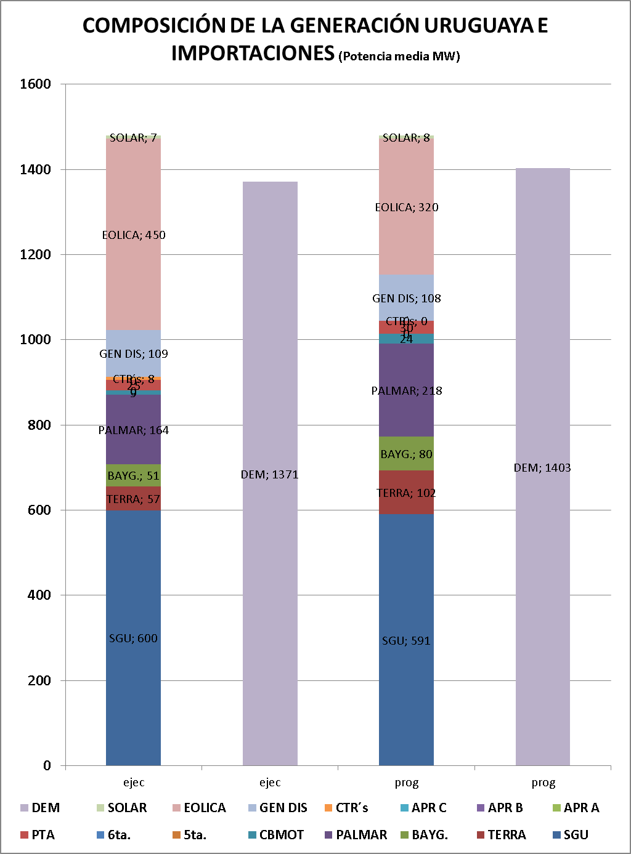
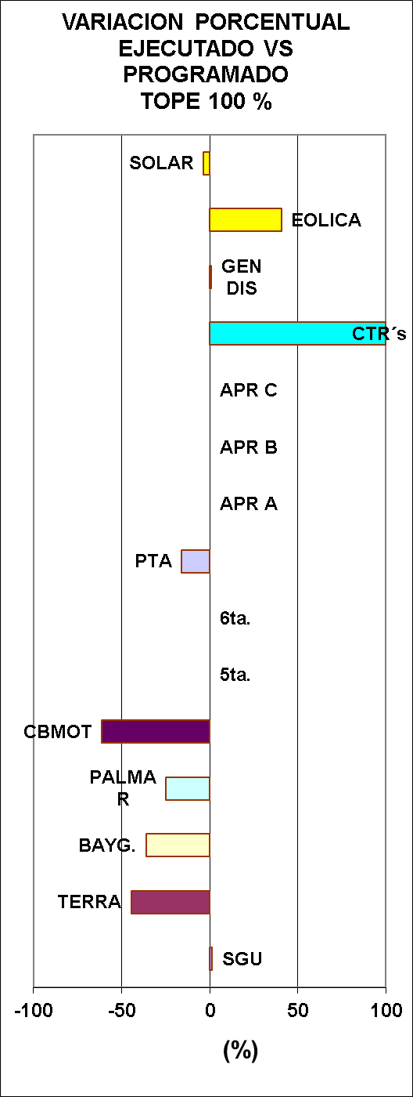
Datos globales semanales (jueves) Comparación previsto-ejecutado producción
MAS CTR POR EXPORTACIÓN
MENOS TERMICO POR POTENCIA POR MAS EÓLICO
MENOS ENERGIA RIO NEGRO POR MENOR EXPORTACIÓN

Slide 10
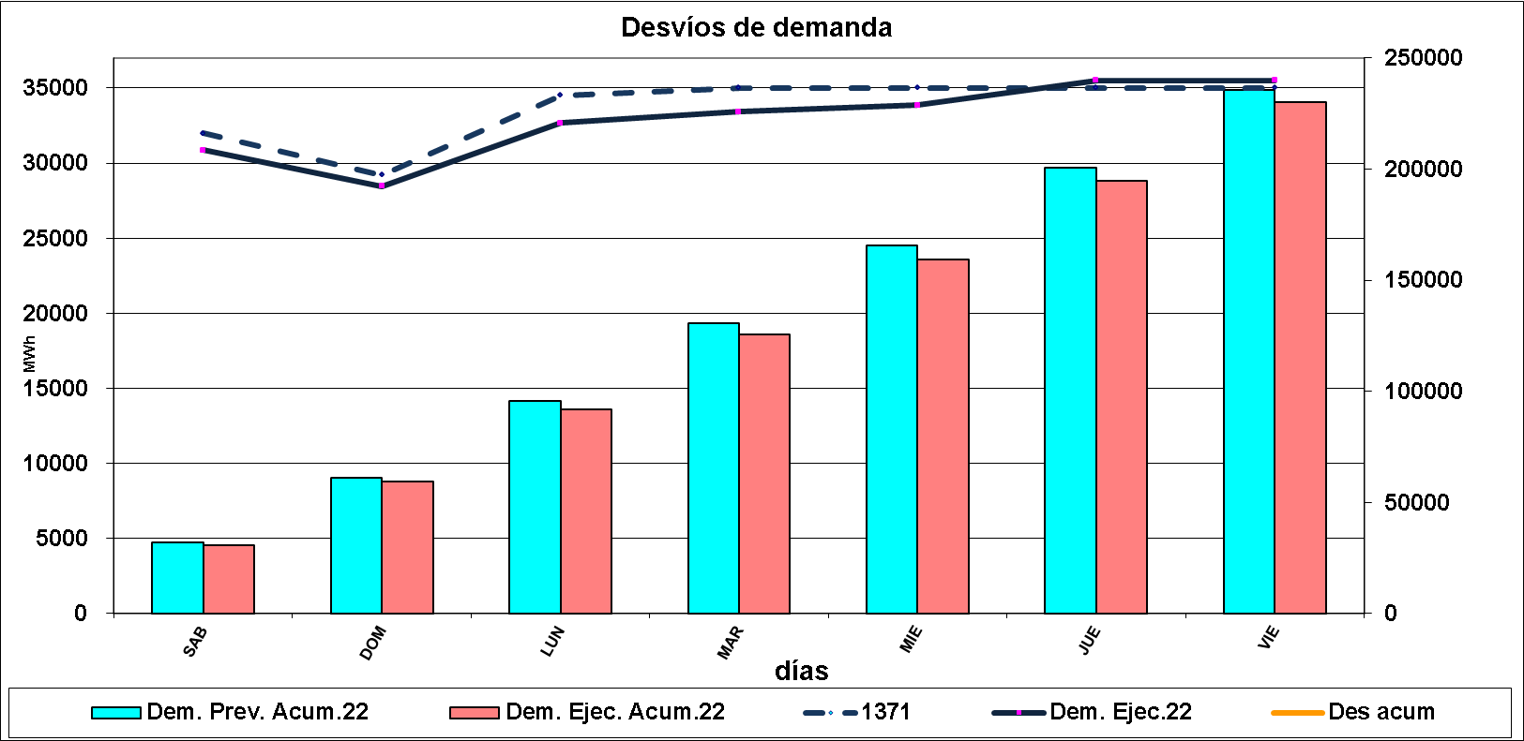
Evolución de la demanda

Slide 11
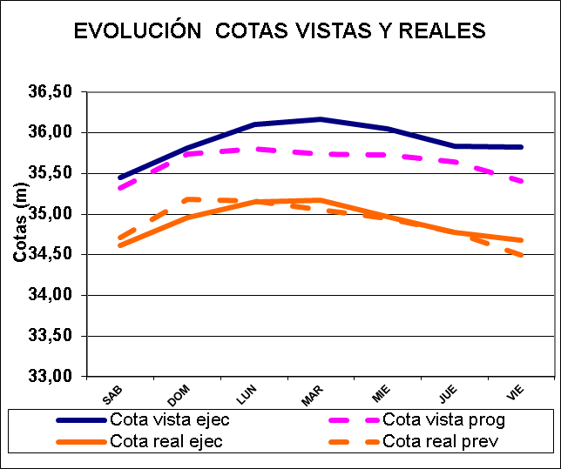
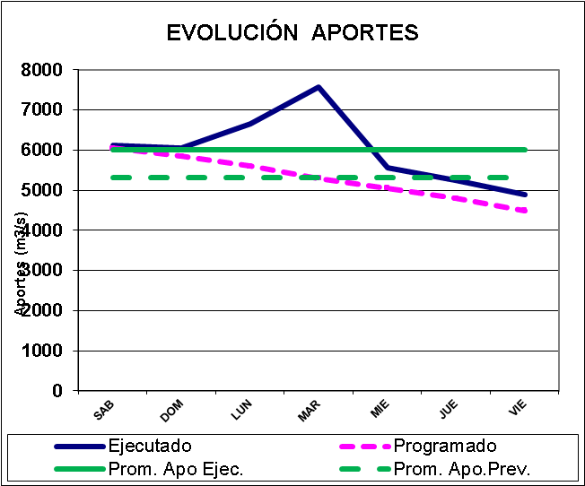
COMPARATIVO DE APORTES DE CENTRALES HIDRAULICAS
SALTO GRANDE

Slide 12
RIO NEGRO

Slide 13
Previsión aportes Salto Grande (Fuente CTM, jueves)

Slide 14
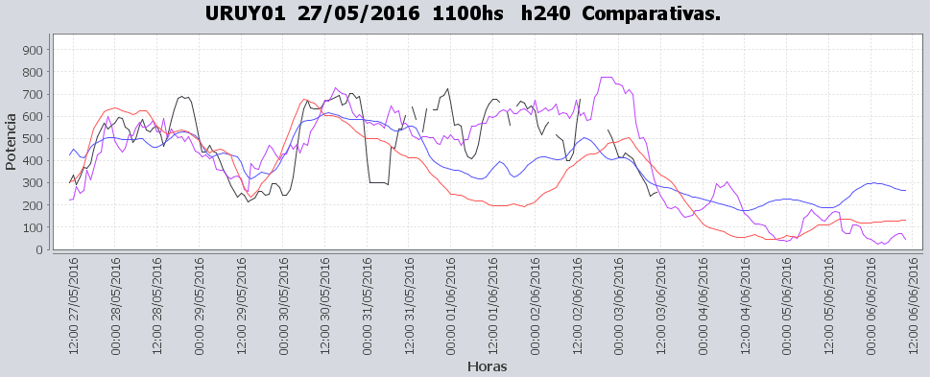

Slide 15
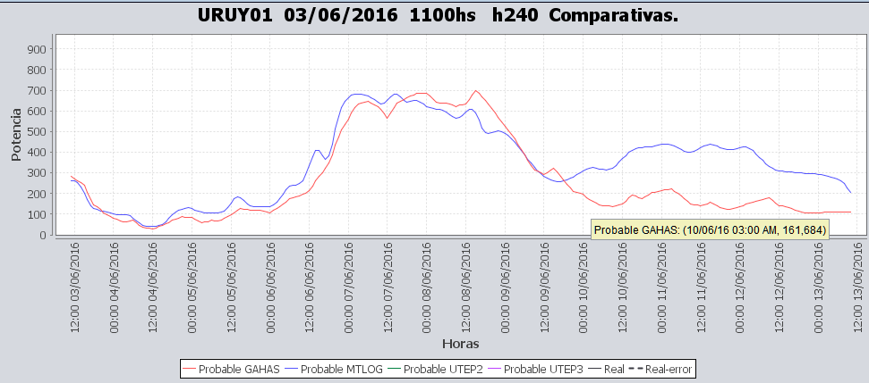
Previsiones de generación eólica fecha 23/16 (jueves)

Slide 16
Semana próxima
06/06/2016
16
16

Slide 17
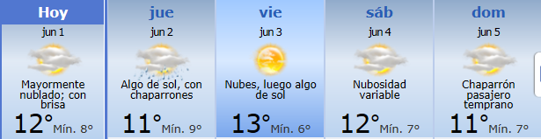
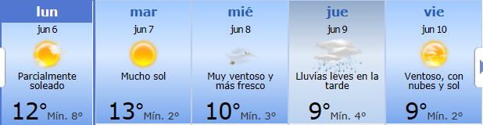
Previsión temperaturas (Accuweather, miércoles)

Slide 18
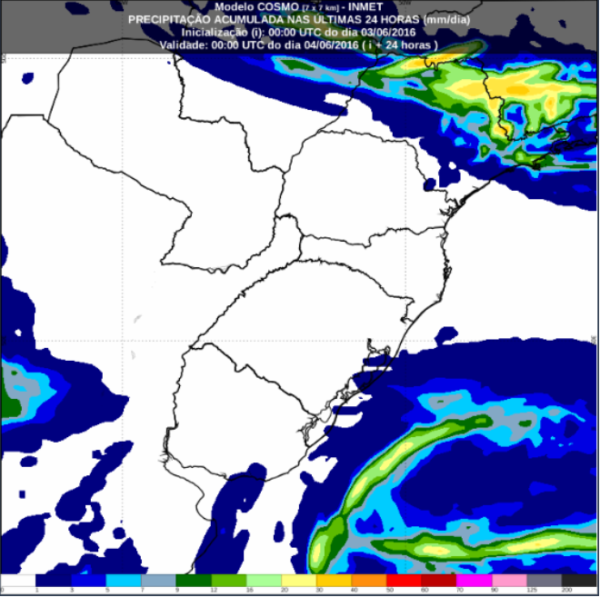
Precipitaciones previstas para los próximos días, Fuente INMET (actualizado viernes)
viernes

Slide 19
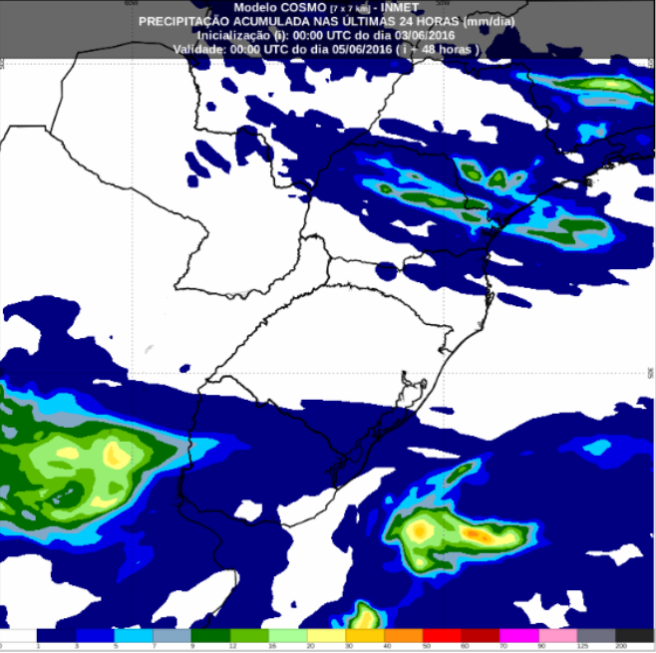
Precipitaciones previstas para los próximos días, Fuente INMET (actualizado viernes)
sábado

Slide 20
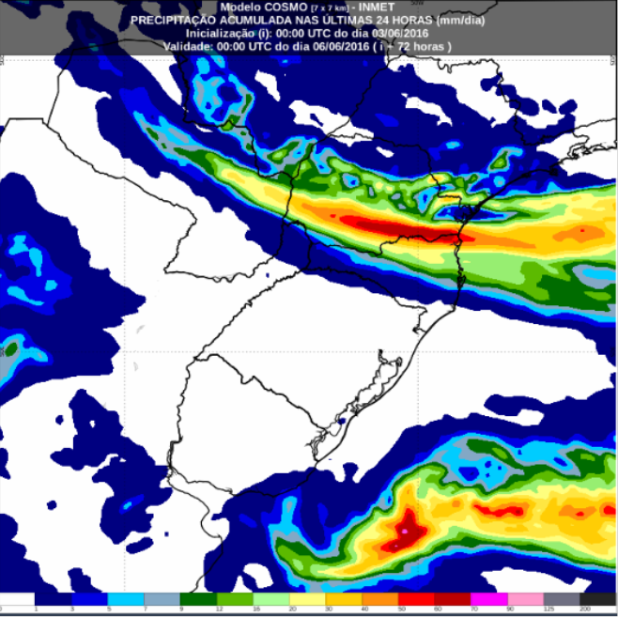
Precipitaciones previstas para los próximos días, Fuente INMET (actualizado viernes)
Domingo

Slide 21
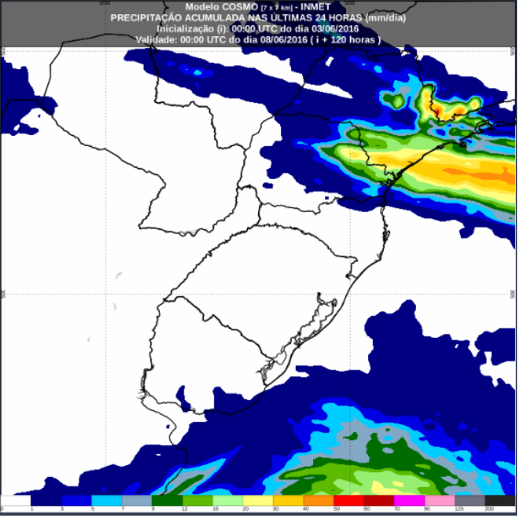
Precipitaciones previstas para los próximos días, Fuente INMET (actualizado viernes)
lunes

Slide 22
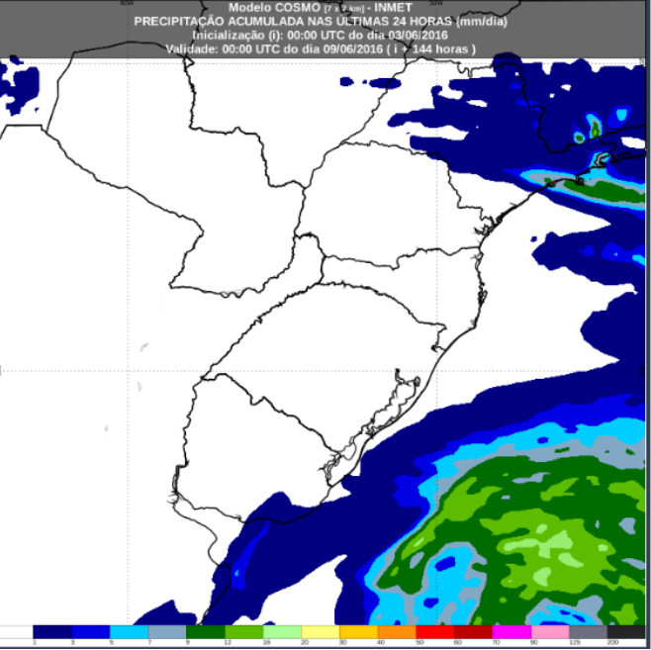
Precipitaciones previstas para los próximos días, Fuente INMET (actualizado viernes)
martes

Slide 23
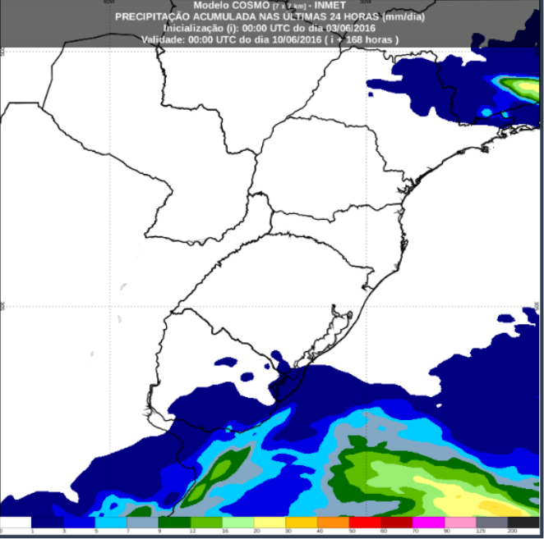
Precipitaciones previstas para los próximos días, Fuente INMET (actualizado viernes) miércoles

Slide 24
Precipitaciones previstas para los próximos días, Fuente INMET (actualizado viernes)
JUEVES

Slide 25
Previsión precipitaciones acumuladas INMET y CPTEC (jueves)

Slide 26
Programación semanal
2016-23
06/06/2016
26
26
Notes:
26

Slide 27
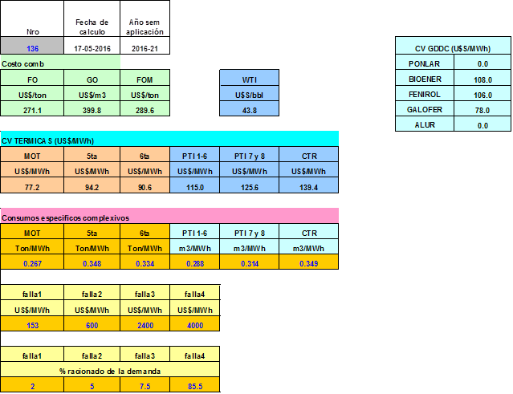
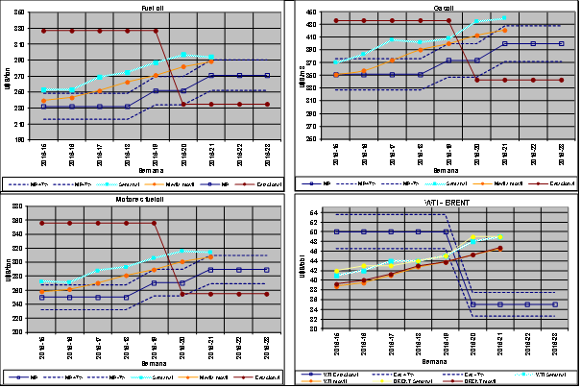
COSTO GENERACIÓN TÉRMICA

Slide 28
MODELOS

Slide 29
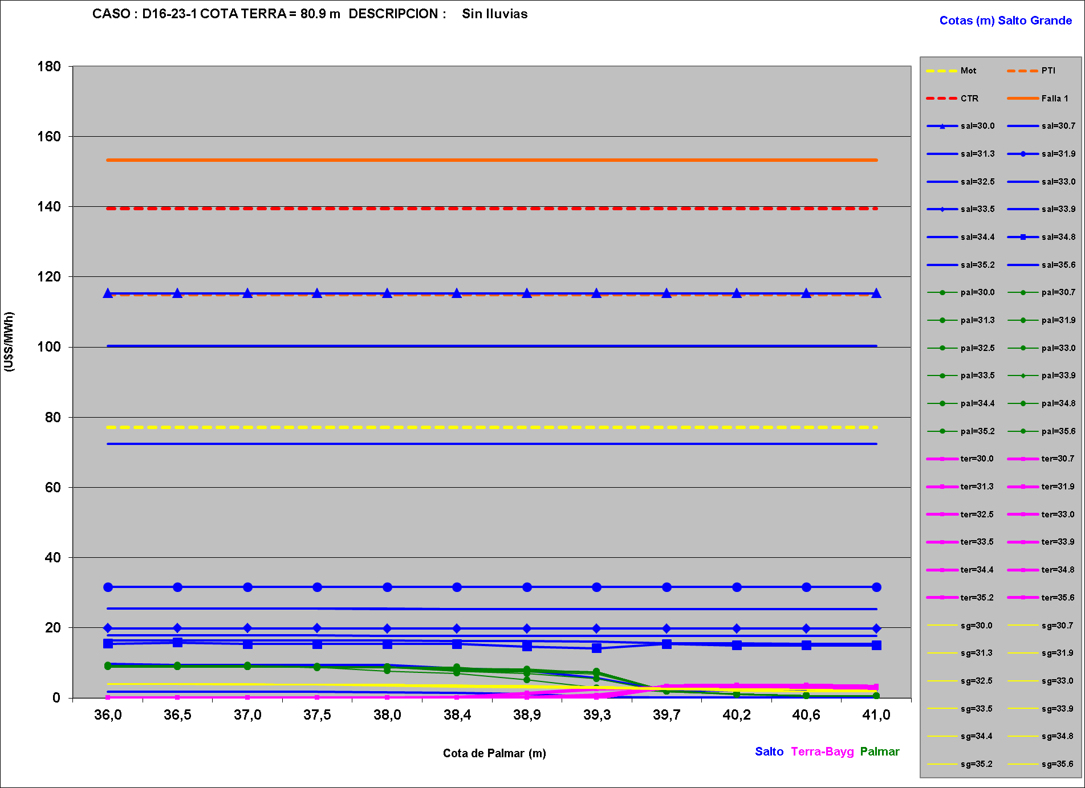

Slide 32
SimSEE, caso libre

Slide 34
Programa de generación de la semana 23/16:
06/06/2016
34
34

Slide 35
Programa semanal (jueves)

Slide 36
Datos energéticos diarios

Slide 37
Datos hidráulicos diarios

Slide 38
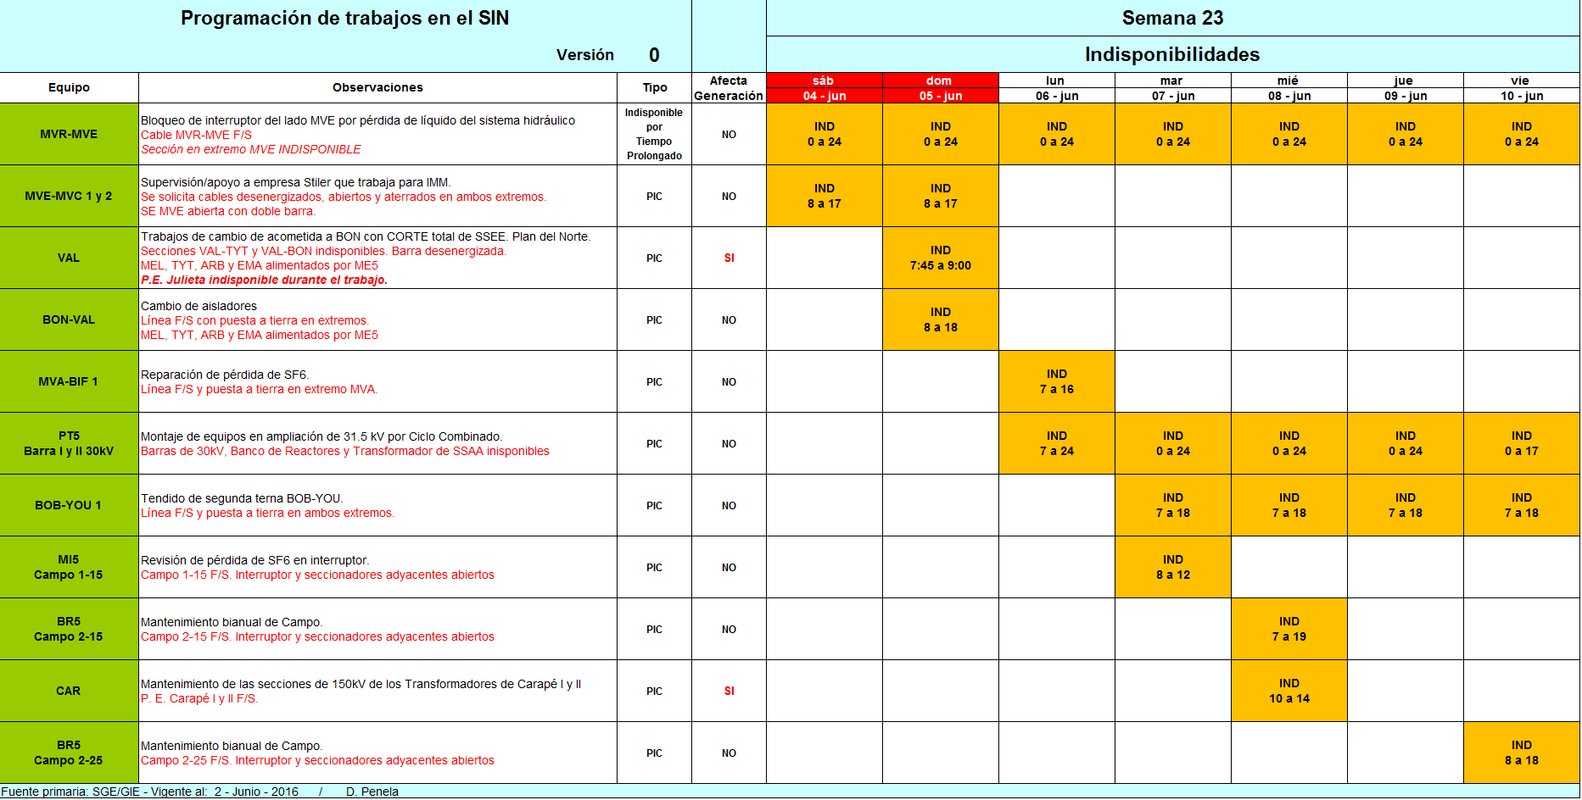
Principales trabajos en la red

